Slide 1
Федеральная целевая программа развития образования на 2016-2020 годы
Задача 3 «Реализация мер по развитию научно-образовательной и творческой среды в образовательных организациях, развитие системы дополнительного образования детей»
Мероприятие 3.3. «Создание механизмов вовлечения учащихся и студентов в активную социальную практику, привлечения учащихся образовательных организаций в принятие решений, затрагивающих их интересы»
Интерактивная сеть для вовлечения учащихся и студентов в активную социальную практику на основе интерактивных механизмов построения индивидуальных социализационных траекторий
Траектория.онлайн
Материал презентации подготовлен с привлечением специалистов:
Савицкой Е. А., специалиста Центра поддержки студенческих инициатив НИУ ВШЭ.
Белявцевой Д.А., председателя центра подготовки волонтеров ДВФУ.
Ревнякова Г.В., руководителя проектов Центра карьеры НИТУ «МИСиС».

Slide 2
Модель вовлечения учащихся и студентов в активную социальную практику
Образовательно-профессиональный маршрут
оценка профпригодности
рекомендации по колледжам и вузам, работодателям
трудоустройство
информирование
гражданская позиция
и социальный статус
банк профессий
база работодателей и вакансий
база общественных организаций
технология построения траектории
оценка соцкомпетенций
рекомендации по общ. организациям
создание тематических сообществ
ОБУЧАЮЩИЙСЯ
исходные данные ценности
мотивация образование
компетенции
Колледжи и вузы
общественные
организации
РАБОТОДАТЕЛИ

Slide 3
Целевая аудитория модели и описание технологии учета ее возрастных особенностей
Категории учащихся и студентов
Школьники средней ступени
формирование у обучающихся базовой профессиональной направленности
Школьники старшей ступени
профессиональная деятельность на базе углубленного изучения учебных предметов
осознание своих интересов, способностей
формирование профессионально важных качеств
развитие профессионализма и повышение квалификации
формирование опыта жизнедеятельности в коллективе
Студенты

Slide 4
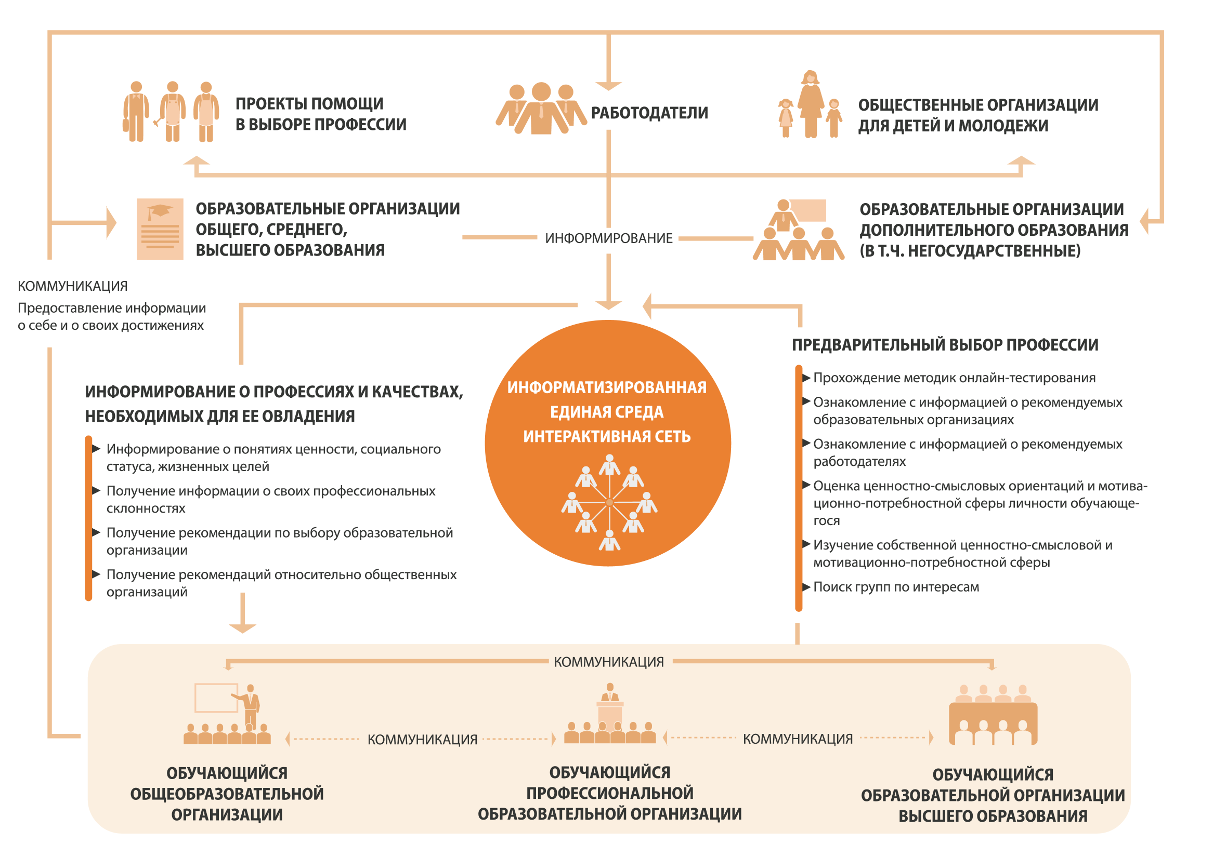
Взаимодействие участников сети

Slide 5
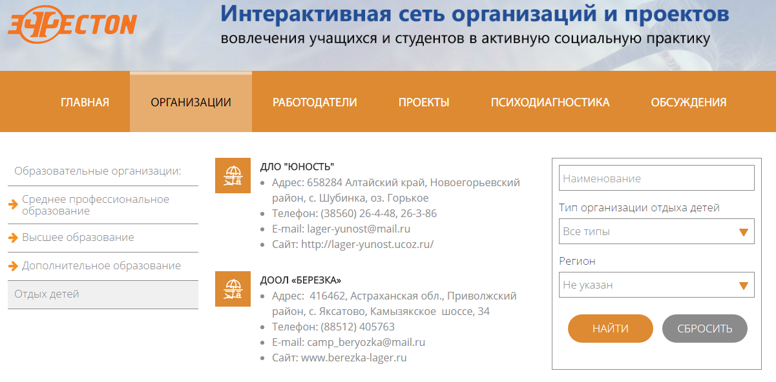
Созданная интерактивная сеть (Траектория.онлайн)
http://set.effecton.ru
В состав созданной интерактивной сети входят:
1243 образовательных организаций высшего образования
1198 образовательных организаций среднего профессионального образования
30 образовательных организаций дополнительного образования (в том числе - негосударственные)
60 организаций отдыха детей
3 наиболее успешных проекта помощи в выборе профессии
100 организаций работодателей
Проекты помощи в выборе профессии

Slide 6
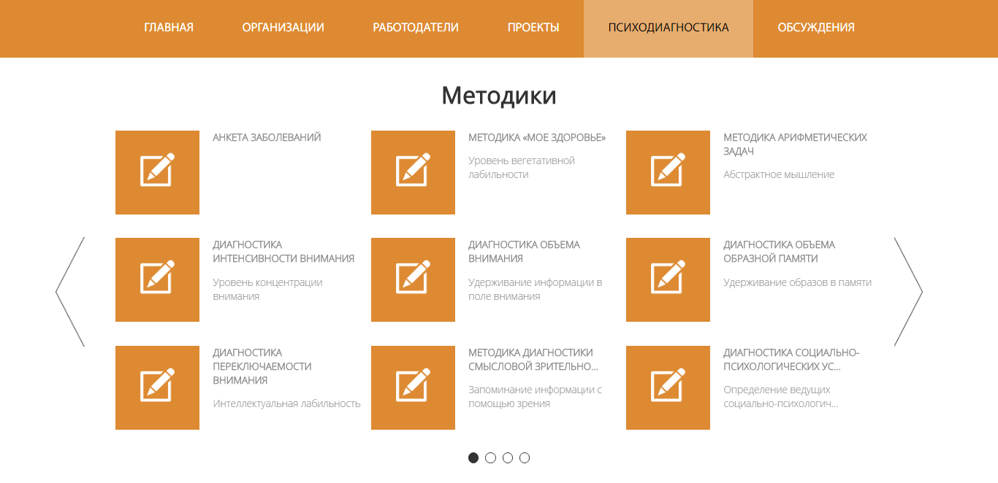
Ресурс содержит:
30 методик онлайн психодиагностики, обеспечивающих построение индивидуальных социализационных траекторий
100 организаций высшего образования
50 организаций СПО
100 работодателей

Slide 7
Алгоритм работы ресурса

Slide 10
Результат работы сети для каждой из категорий участников
Учащиеся и студенты
результаты оценки своих личностных, профессиональных, социальных компетенций;
Школы, вузы, колледжи, организации дополнительного образования
инструментальное обеспечение профориентационной и воспитательной деятельности с обучающимися;
Общественные организации
дополнительное информирование о себе и направлениях своей работы среди целевой аудитории;
Работодатели
размещение информации о вакансиях;
профессии, к которым пригоден;
вузы и колледжи для получения данных профессий;
информация о работодателях по данным профессиям;
рекомендуемые кружки и общественные организации;
демонстрация личных достижений (портфолио);
коммуникация в сообществах по интересам;
построение наглядной социализационной траектории и дальнейшее следование ей.
групповая статистика по результатам тестирования учащихся;
сетевое взаимодействие и кооперация с другими школами, колледжами, вузами по вопросам профориентации и трудоустройства обучающихся;
дополнительное информирование о себе и своей деятельности среди целевой аудитории.
сетевое взаимодействие и кооперация с другими организациями проекта.
возможность целевого набора на стажировки, летние школы, иные обучающие мероприятия;
дополнительное информирование о себе и перспективах работы в компании;
сетевое взаимодействие и кооперация с другими организациями проекта.

